Slide 1
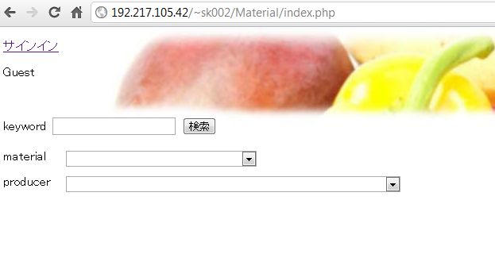
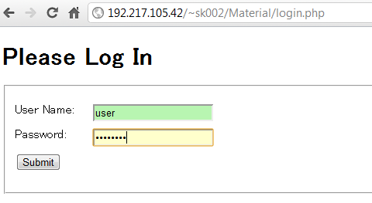
ログイン画面
http://192.217.105.42/~sk002/Material/index.php
User Name: “user”
Password: “password”
でログインしてください。

Slide 2
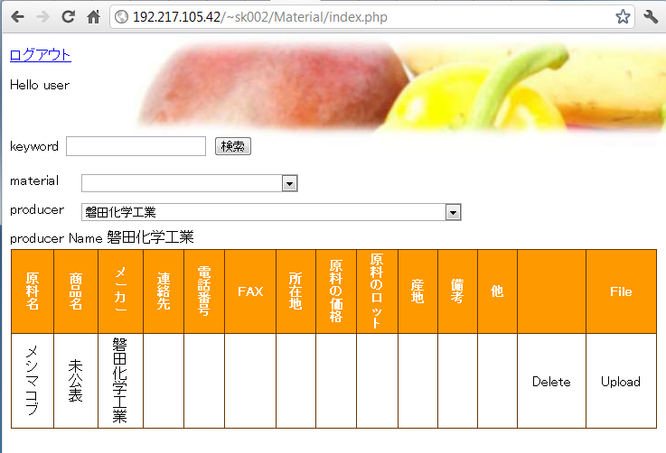
検索ページ（１）
管理者ではないので、ファイルの削除、アップロードする権限を与えない

Slide 3
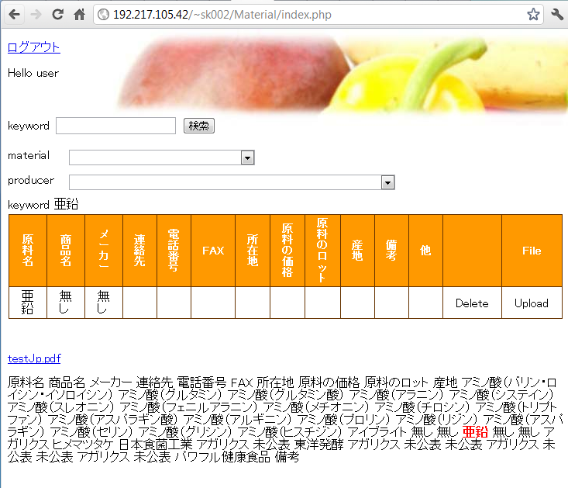
検索ページ（２）
検索キーワード
データベースにアップロードされファイル内のテキストも検索可能
ファイル名

